Slide 1
«Развитие личностных Универсальных учебных действий через занятия внеурочной деятельности « Музыкальная студия»
Учитель музыки
МБОУ ВОК СП Гимназия
Мальцева Ольга Григорьевна

Slide 2
Занятия « Музыкальной студии»
формирование эстетических развитой личности
на пробуждение творческой активности
и художественного мышления
на выработку навыков восприятия музыки.

Slide 3
Личностные УУД –
- положительное отношение к учению,
- осознание себя как индивидуальности и
- осознание себя как гражданина;
- стремление к красоте,

Slide 4
Музыкальная игра имеет следующие задачи:
КОРРЕКЦИОННЫЕ
ОЗДОРОВИТЕЛЬНЫЕ
ОБРАЗОВАТЕЛЬНЫЕ
ВОСПИТАТЕЛЬНЫЕ:
РАЗВИВАЮЩИЕ:

Slide 5
«Передай письмо»

Slide 6
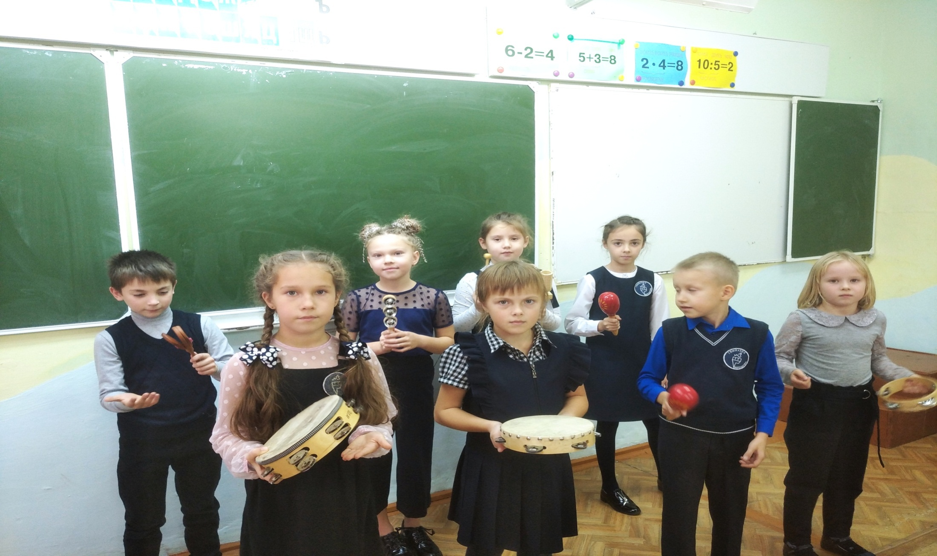
« Игра на детских шумовых инструментах»

Slide 7
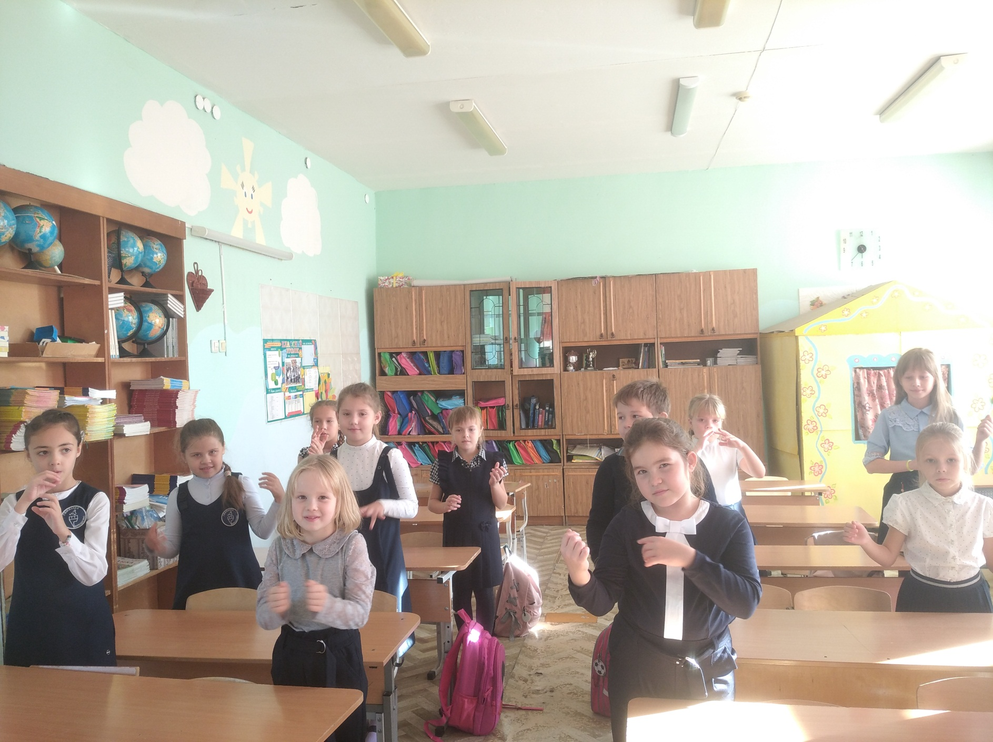
« Веселый оркестр»

Slide 8
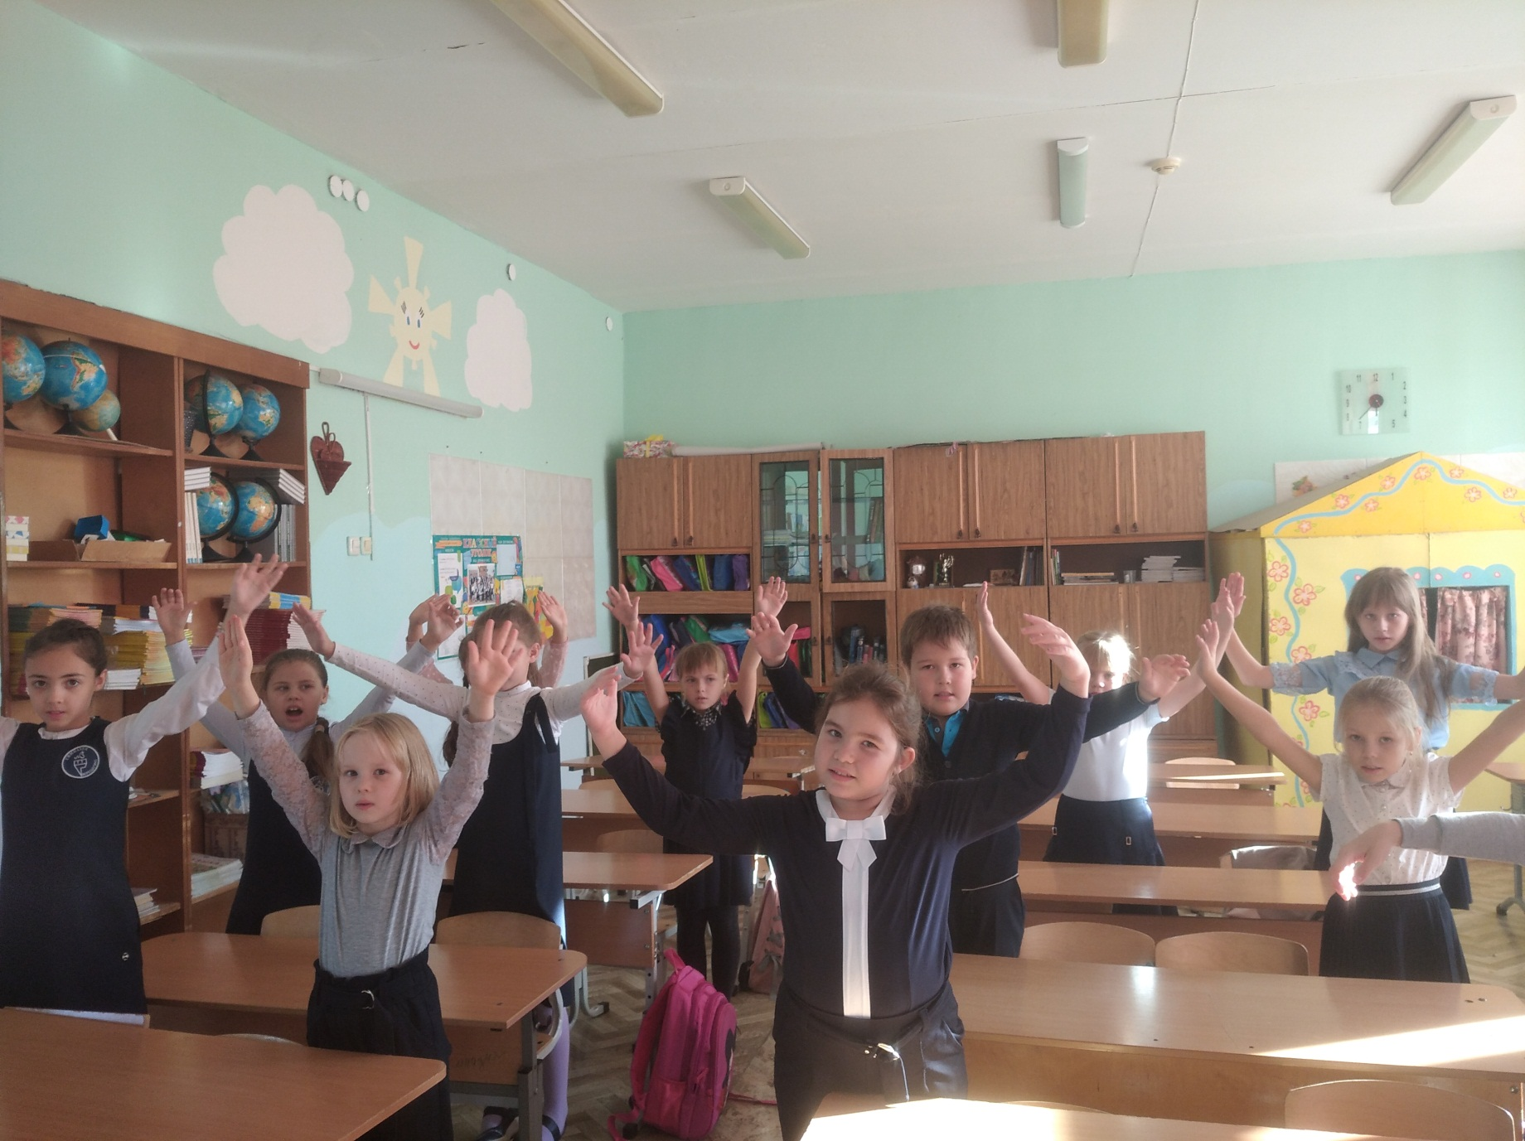
« Внимательный дирижер»

Slide 9
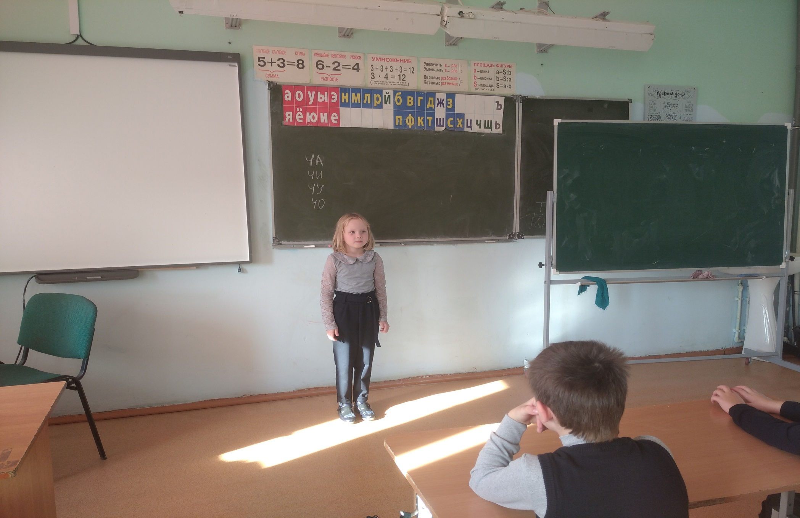
« Песенный БАтЛ»

Slide 10
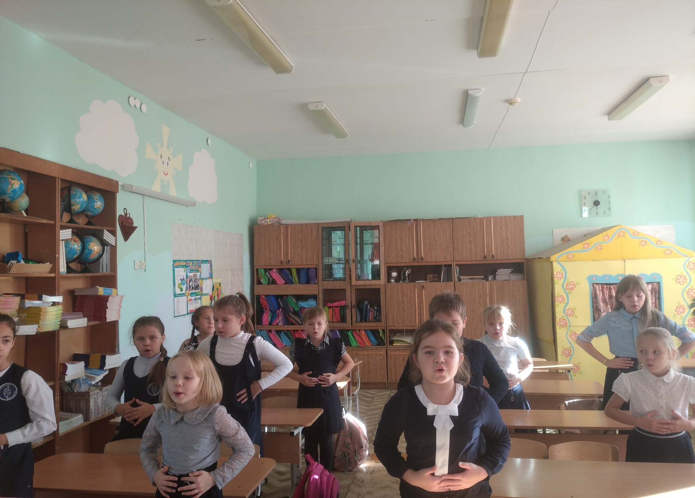
Подготовка к песенному батлу

Slide 11
«Музыка не просто развлечение, а важная часть самой жизни, жизни в целом и жизни каждого отдельного человека, , в том числе каждого школьника.»

